Slide 1


Интегрированный урок «Звездный час» 4 класс.
Иванова Елена Петровна, учитель – логопед
МКОУ «Сунтарская специальная (коррекционная) школа-интернат VIII вида» Сунтарского района Республики Саха (Якутия)

Slide 2

Цели урока:
Всех, кто хочет стать умным, находчивым, узнать интересное и разгадать трудное, приглашаем сегодня на интеллектуальную игру «Звездный час».
Играя, вы сможете:
проверить свои знания по пройденным темам.
проявить сообразительность и эрудицию,
получить истинное удовольствие от своих маленьких побед

Slide 3
Игра состоит из 6 туров:
«Любимая Родина» (Патриотический тур)
«Родной язык» (В этом туре предстоит посостязаться в знании якутского языка).
«Сказочный мир» (В этом туре проверим вашу начитанность, знание сказок, сказочных героев).
«Природа – мать» (Этот тур состоит из заданий предмета «Окружающий мир»).
«Логика» (В этом туре проверим ваши математические способности).
Финал (В финале посостязаются те, кто набрал наибольшее количество звездочек).

Slide 4


1ТУР
Любимая Родина

Slide 5

I тур
Найдите символы Государства
1 2 3
Герб Гимн Герб
Песня Флаг Флаг
Флаг Танец Гимн

Slide 6


I тур
Найдите флаг Российской Федерации?
1 2 3

Slide 7
I тур
Столица Республики Саха (Якутия)?
1 2 3
Москва Якутск Мирный

Slide 8
I тур
Президент Российской Федерации?
1
Е.А.Борисов
2
Д.А.Медведев
3
В.В.Путин

Slide 9
I тур
Как называется ваша Малая Родина?
1
Борогонцы
2
Нерюнгри
3 Сунтар

Slide 10
2 ТУР
«Родной язык»

Slide 11
Викторина «Родной язык»
Сахалыы алфавит буквата хаhый?
Тыал диэн тыл ханнык сγhγѳхтэн турарый?
То5о куммут тыгарый? Этии ханнык кѳрγнэй?
Саhыл элбэх ахсаана?
Аат тыл ыйытыыта?
Тыл састааба ханнык чаастартан турарый?
Тыл сγhγѳ5γн тутаах дор5ооно.
Ынах мныраата. Бу ханнык этииний?
То5о маннык суруйдубут? б, р, й, 5, h, д, дь, г.
Сомо5о домо5у быhаар. Сγрэ5э айа5ар тахсыбыт. Тылыттан маппыт, силин быhа ыйыстыбыт.
Ханнык дифтоннар баалларый?
Уу диэн тыл ханнык сγhγѳхтэн турарый?
Саха тѳрγт дор5оонноро ханныктарый? Ыа, уо, иэ, γѳ, γ, ѳ, 5, н, нь, дь, h.

Slide 12
3 ТУР
«Сказочный мир»

Slide 13
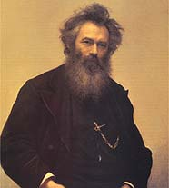
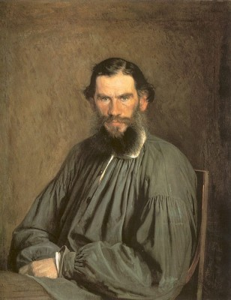
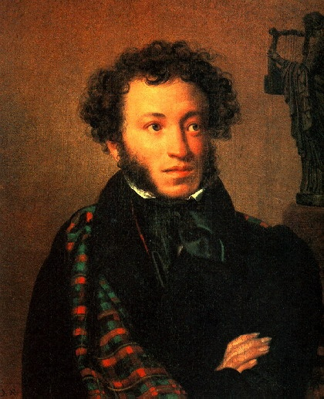
III тур
Найдите А.С.Пушкина?
1
2
3

Slide 14
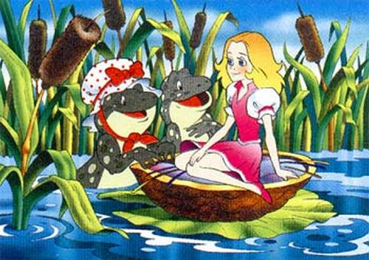
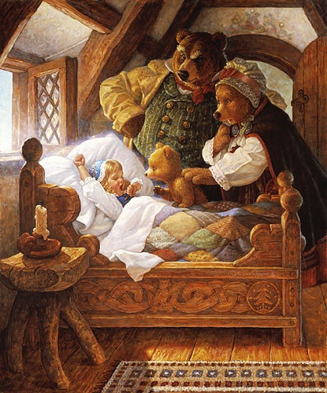
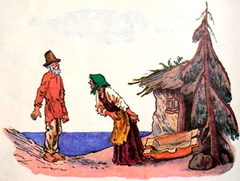
III тур
Найдите русскую
народную сказку?
1
2
3

Slide 15

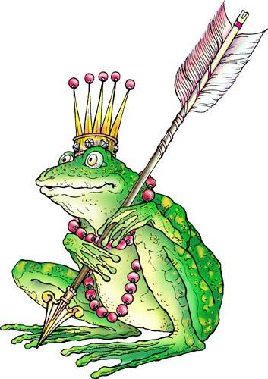
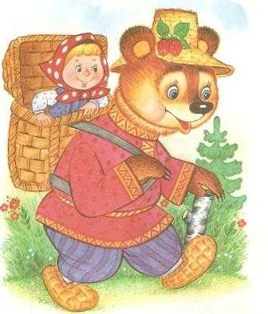
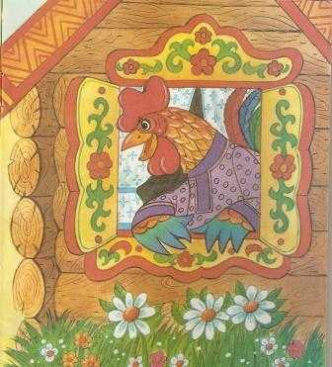
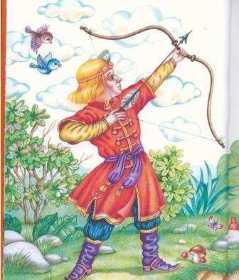
III тур
Героем какой сказки
является Лягушка-квакушка?
1
2
3

Slide 16
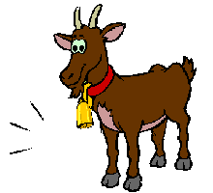

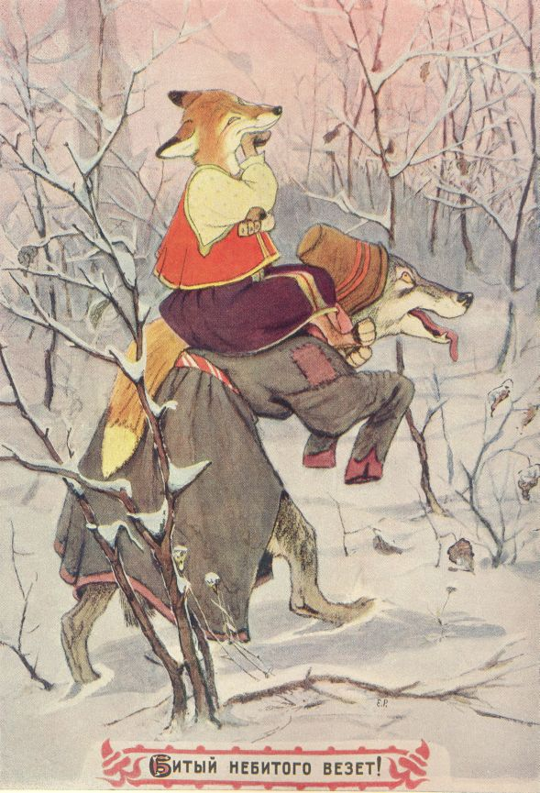
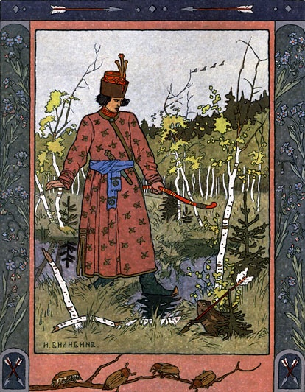
III тур
«Не пей, братец, козлёночком
станешь» - чьи слова?
Из какой сказки?
1
2
3

Slide 17
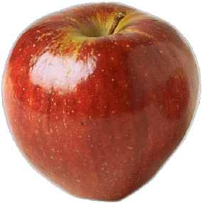

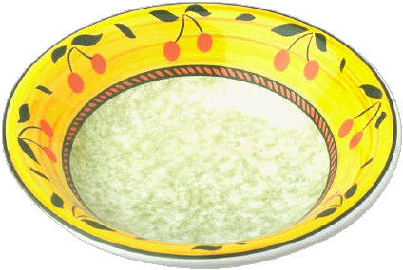
III тур
Найдите предмет из
«Сказки о мертвой царевне и семи богатырях»
1
2
3

Slide 18
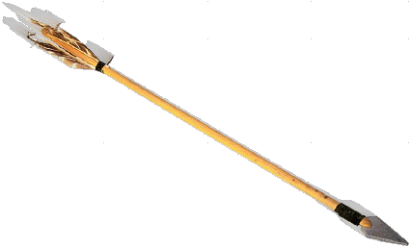
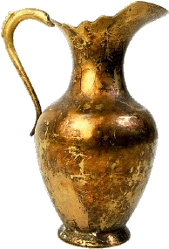
III тур
Найдите вещь из сказки
«Лиса и журавль».
1
2
3

Slide 19



III тур
Найдите обувь «Кота в сапогах»?
1
2
3

Slide 20



III тур
«Не печалься, ступай себе с богом,
будет вам новое корыто» - чьи это слова?
Из какой сказки?
1
2
3

Slide 21



III тур
«Я твой сынок, народился из твоего
мизинчика» - кто так сказал?
Из какой сказки?
1
2
3

Slide 22
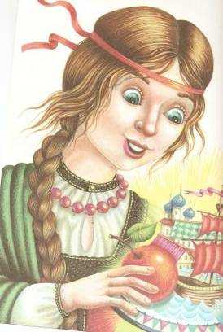
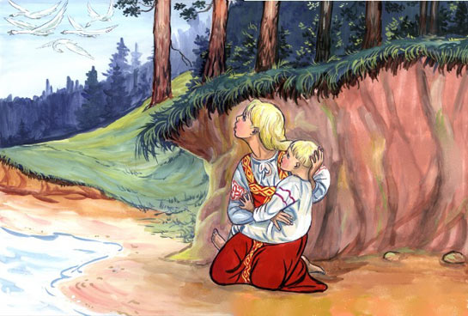
III тур
«Вижу-вижу! Не садись на пенёк,
не ешь пирожок. Неси дедушке, неси бабушке!»
чьи это слова? Из какой сказки?
1
2
3

Slide 23



Музыкальная
физкультминутка

Slide 24
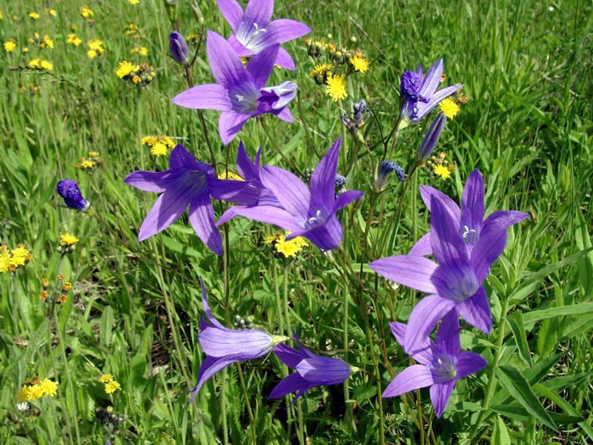
4 ТУР
«Природа - мать»

Slide 25

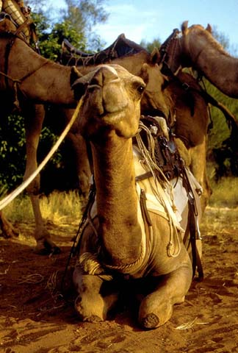
Назовите жителя степной местности.
1. Волк
2. Верблюд
3. Лев

Slide 26




Зимой и летом одним цветом?
О каком дереве идет речь?
1. Сосна
2. Береза
3. Ель

Slide 27
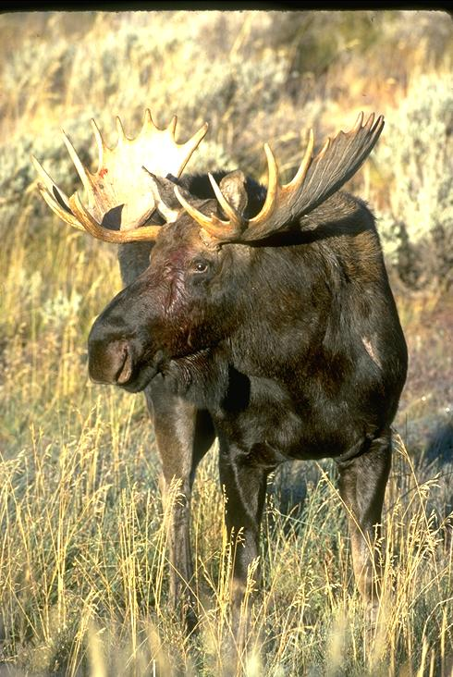
У какого животного самые большие рога?
1. Корова
2. Олень
3. Лось

Slide 28
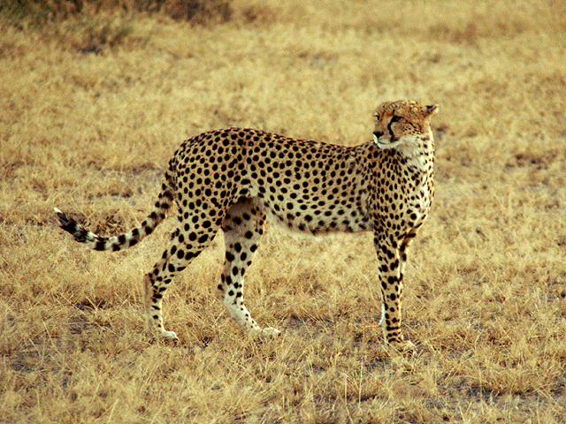
Назовите самого быстрого хищника?
1. Тигр
2. Гепард
3. Лев

Slide 29
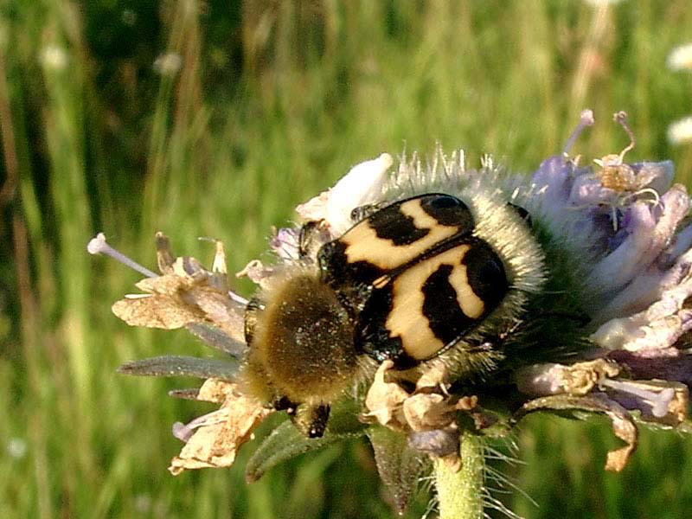
Кого на свете больше всех?
1. Насекомые
2. Растения
3. Животные

Slide 30
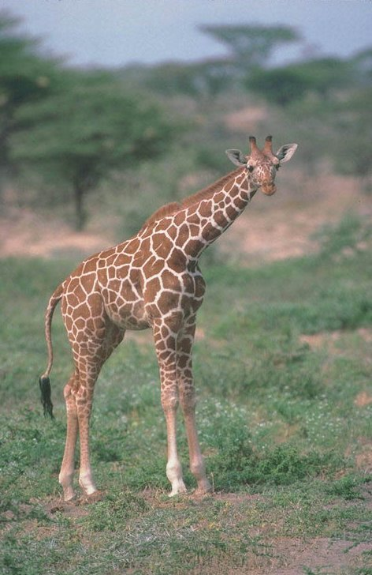
Кто из этих животных не живет в тайге?
1. Медведь
2. Заяц
3. Жираф

Slide 31
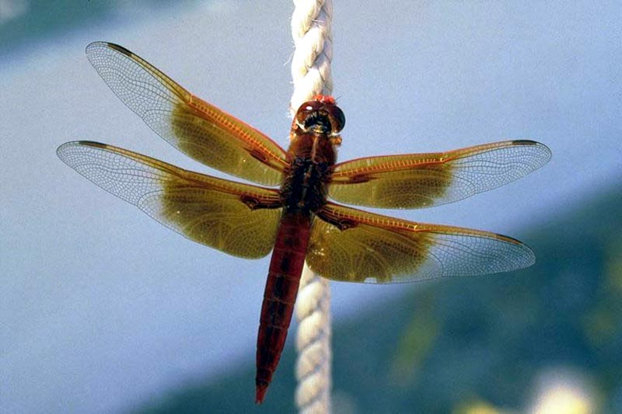
Кого называют «Глазастым охотником»?
1. Жук
2. Стрекоза
3. Лягушка

Slide 32
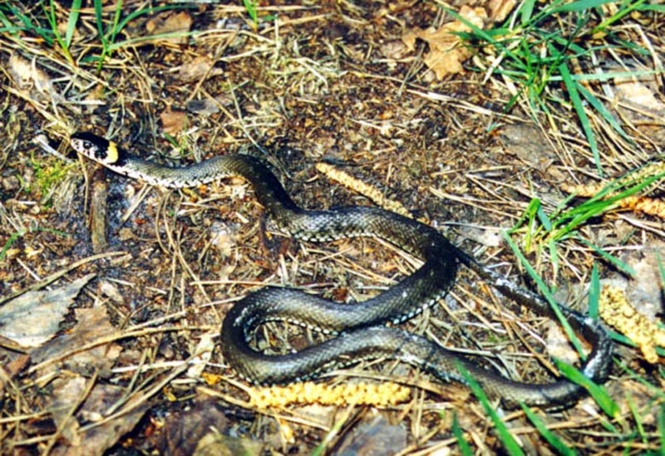
Найдите ядовитого змея?
1. Уж
2. Кобра
3. Питон

Slide 33
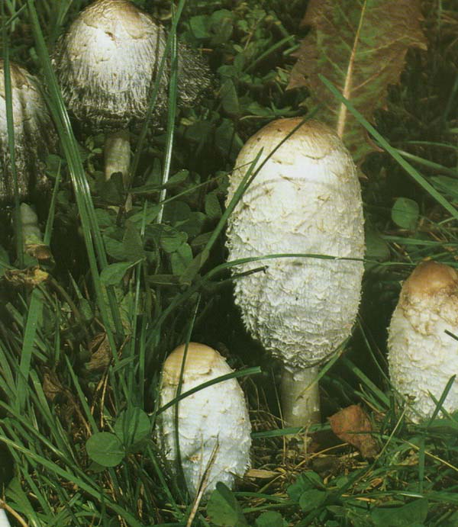
Назовите ядовитый гриб?
1.Белый навозник
2. Масленок
3. Белый гриб

Slide 34
5 ТУР
«Логика»

Slide 35
Задачи:
Если младенца Кузю взвесить вместе с бабушкой – получится 59 кг. Если взвесить бабушку без Кузи –получится 53 кг. Сколько весит Кузя без бабушки?
Допустим, твой лучший друг дал тебе 29 раз по шее, а ты ему только 14. Сколько еще раз ты должен дать по шее своему другу, чтобы восторжествовала справедливость?
Вовочка 10 раз дернул за косичку Машу, 15 раз Дашу, 7 раз Клаву и 1 раз, по ошибке, завуча Маргариту Б агратионовну. Спрашивается: сколько раз дергал Вовочка за косички и что теперь будет? (33)
После получасовой драки у Пети оказалось 6 синяков, а у его друзей на 16 синяков больше. Сколько всего синяков оказалось у Пети и его друзей после получасовой драки? (28)
Три барана влюбились в одну и ту же овцу. Первый баран признавался в любви 20 минут, второй – 40 минут, а третий говорил о своих чувствах 60 минут. Сколько минут слушала влюбленных баранов счастливая овца? (120 мин – 2 ч)
Коля свой дневник с двойками закопал на глубину 5 метров, а Толя закопал свой дневник на глубину 12 метров. На сколько метров глубже закопал свой дневник с двойками Толя? (на 7)
В кухне находится 39 мух. 6 мух пьют чай из лужи на столе, 12 мух летают вокруг лампочки, остальные идут пешком по потолку. Сколько мух идет пешком по потолку? (21)

Slide 36
Логические задачи.
Коля, Дима и Саша были одеты в куртки трех цветов – белую, синюю и желтую. Коля был не в белой куртке, а Саша – не в желтой и не в белой. Какого цвета куртка была на каждом из мальчиков? (Саша – синяя, Коля – желтая, Д – белая)
Лестница состоит из 13 ступенек. Максим стоит на середине лестницы. На какой ступеньке он стоит?
У Никиты 9 орехов, а у его друга Влада на 4 ореха меньше. Сколько орехов Никита должен отдать своему другу, чтобы орехов у мальчиков стало поровну? (2 ореха)
Сестре и брату вместе 20 лет, причем брат на 2 года старше сестры. Сколько лет брату и сестре? (брату 11, сестре 9)
Врач назначил больному три укола, по одному через каждый час. За какое время будут сделаны все уколы? (2)

Slide 37
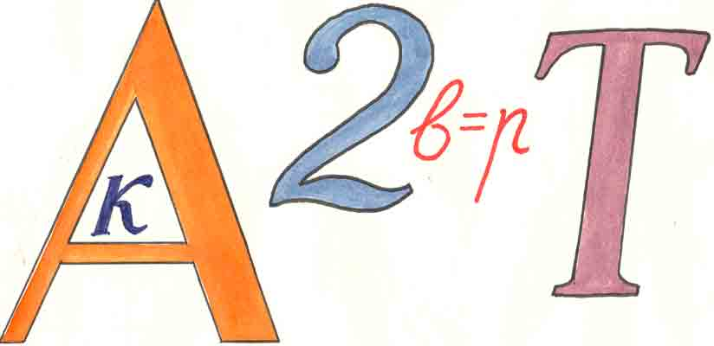


Математические ребусы.

Slide 38




Математические ребусы.

Slide 39
ФИНАЛ

Slide 40
Анаграмма.
Перед вами зашифрованные слова. Вам необходимо разгадать имена сказочных героев.
1. имокачюоДв
2. инка МторстоК
3. кялкопШа
4. никечП
5. срКаная окчаШпа

Slide 41
Правильные ответы.
1. Дюймовочка
2. Кот Матроскин
3. Шапокляк
4. Печкин
5. Красная Шапочка

Slide 42
Игра со зрителями.
«Кубики с заданиями»
И
Ц
У
Д
Ц
Ы
,
М
О
Н
Л
М
О
Ы

Slide 43


,
Ы
Ц
И
Н
М
У
Ы
Ц
Д
О
Л
О
М

Slide 44

Звездный час!!!

Slide 45
Музыкальное
поздравление

